Slide 1
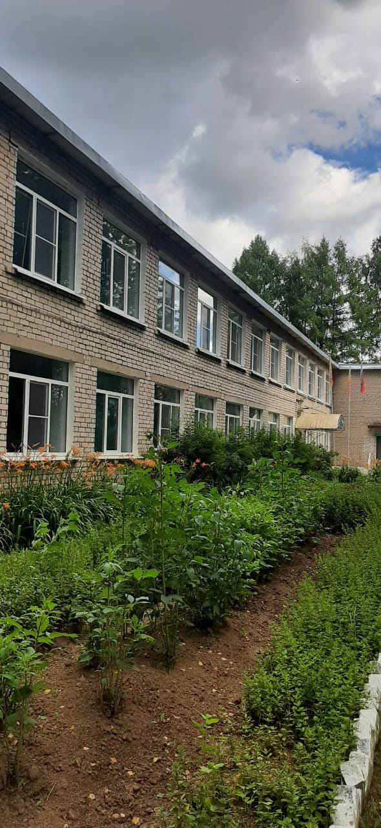
«Актовый зал нашей мечты»
«Школьная инициатива»
Муниципальное бюджетное
общеобразовательное учреждение
«Коробинская ООШ»

Slide 2
«Школьная инициатива»
Цель проекта: создание комфортных условий для реализации творческого потенциала всех участников образовательных отношений.
Объект проекта – организация внеурочная деятельность – составляющая часть образования.
Задачи проекта:
1) Создать более комфортных условий для самореализации обучающихся, педагогов.
2) Способствовать реализации программы воспитания школы.
3) Объединить обучающихся, педагогов, родителей для реализации проекта.
Лозунг проекта: «Красиво. Удобно. Функционально.»

Slide 3
«Школьная инициатива»
Нам есть чем гордиться!
●Создан школьный спортивный клуб «Олимп»
●Открыт центр естественно-научного направления «Точка роста» (2023г)
●Наши спортсмены - призеры и активные участники муниципальных соревнований
● Создан на базе школы комната боевой и трудовой славы
●Неоднократные участники муниципального фестиваля детского творчества
Но у нас нет Актового зала!!!

Slide 4
«Школьная инициатива»
Мы провели социальный опрос:
«По вашему мнению, нужен ли актовый зал в нашей школе?

Slide 5
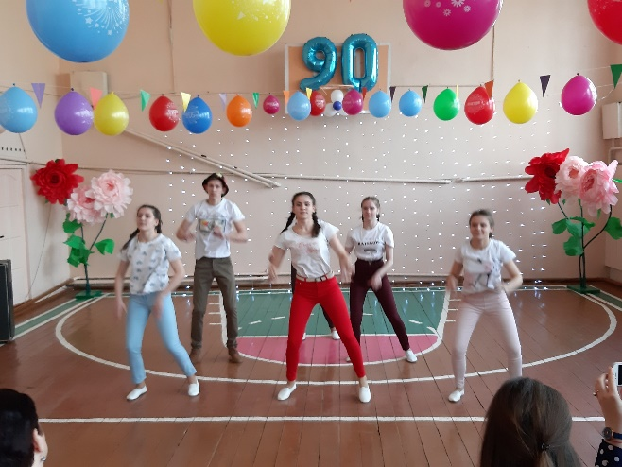
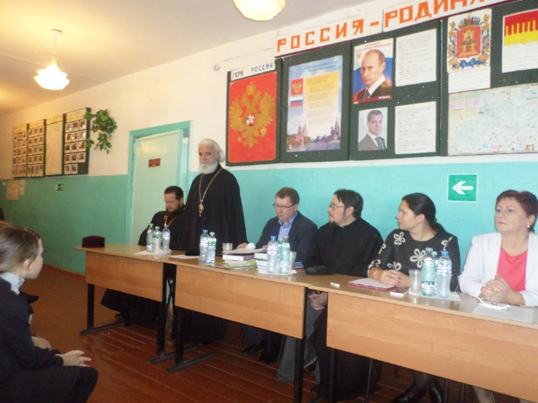
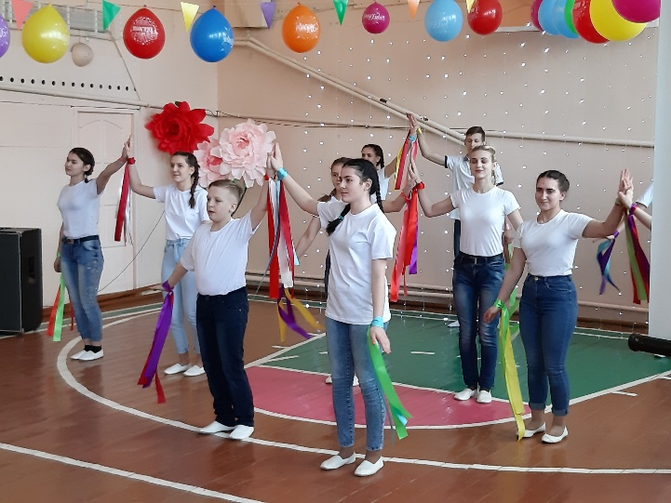
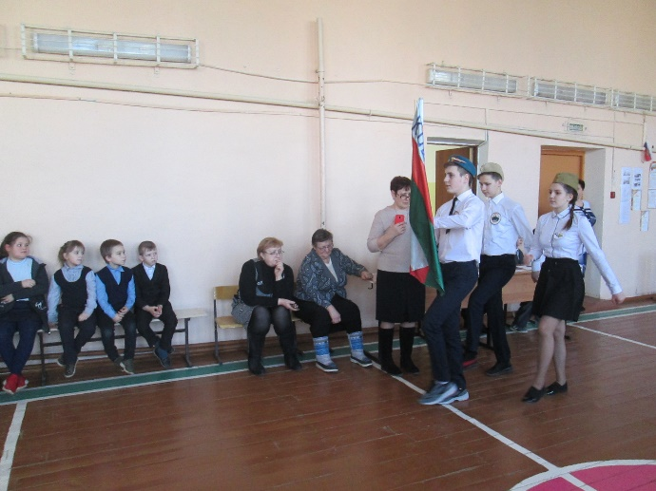
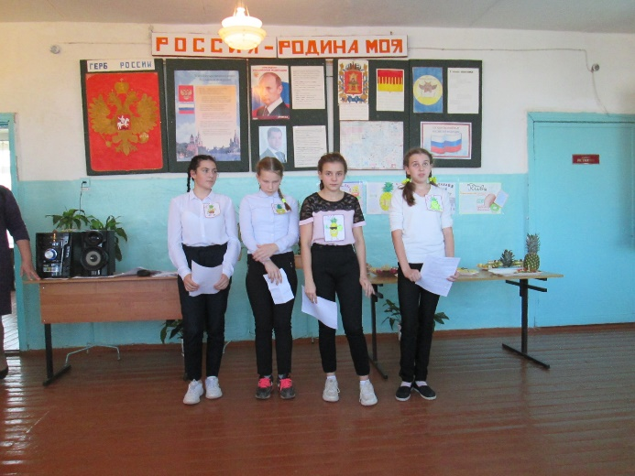
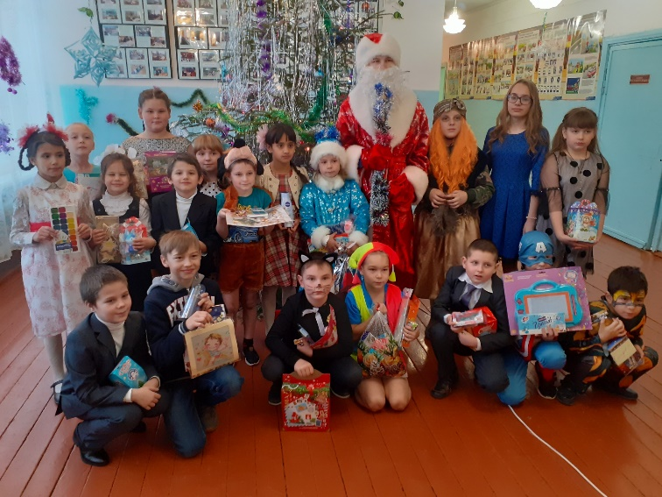
«Школьная инициатива»
Все мероприятия мы вынуждены проводить в рекреациях на 1 или 2 этажах, или в спортивном зале.

Slide 6
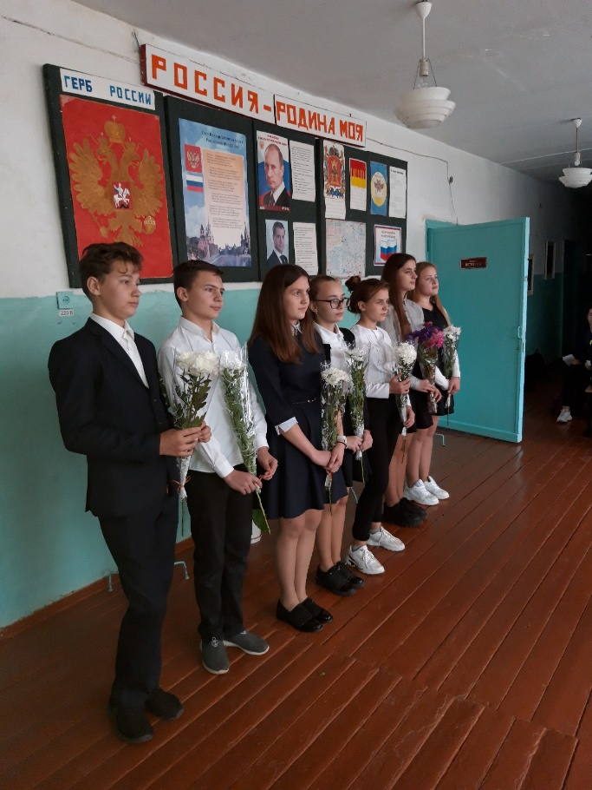
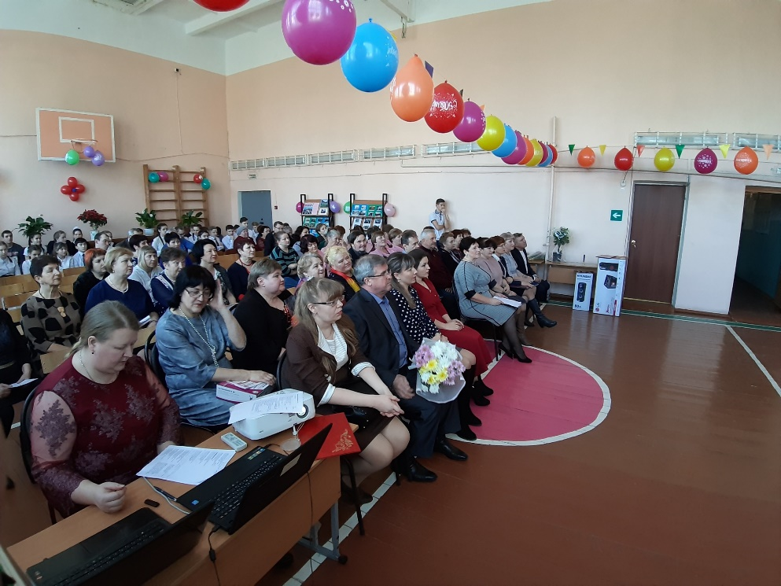
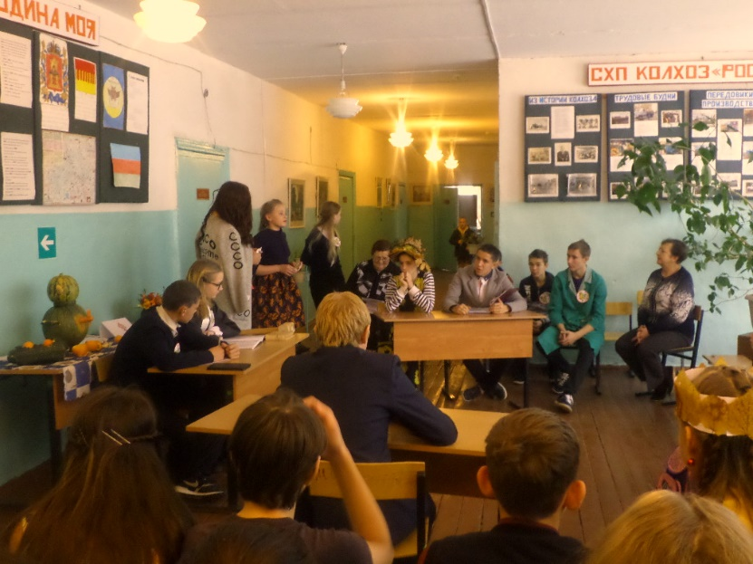
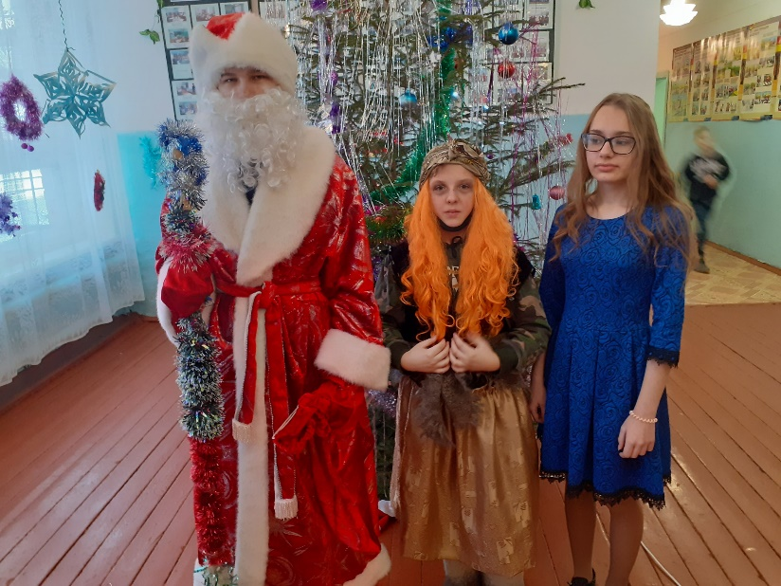
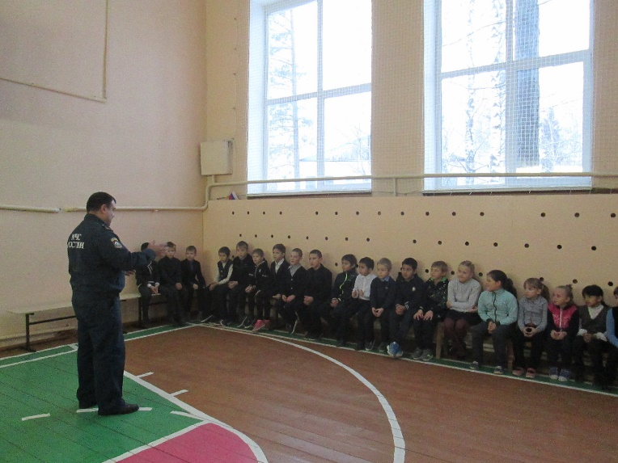
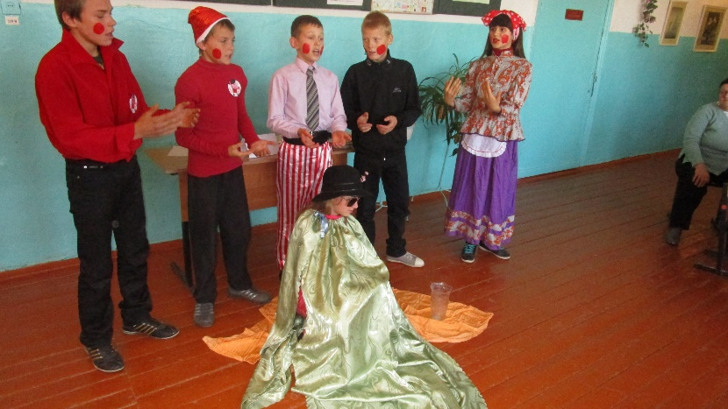

Slide 7
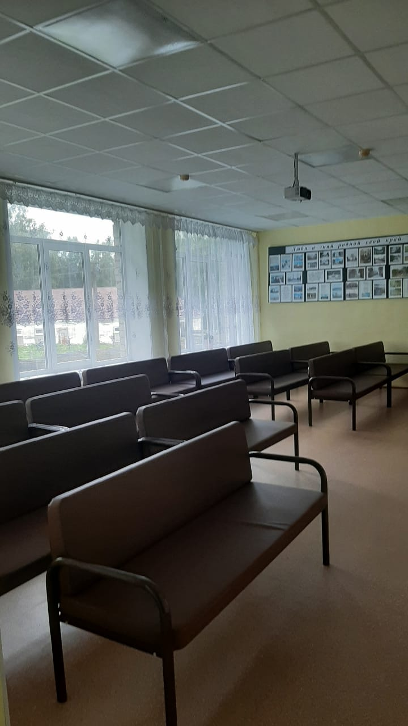
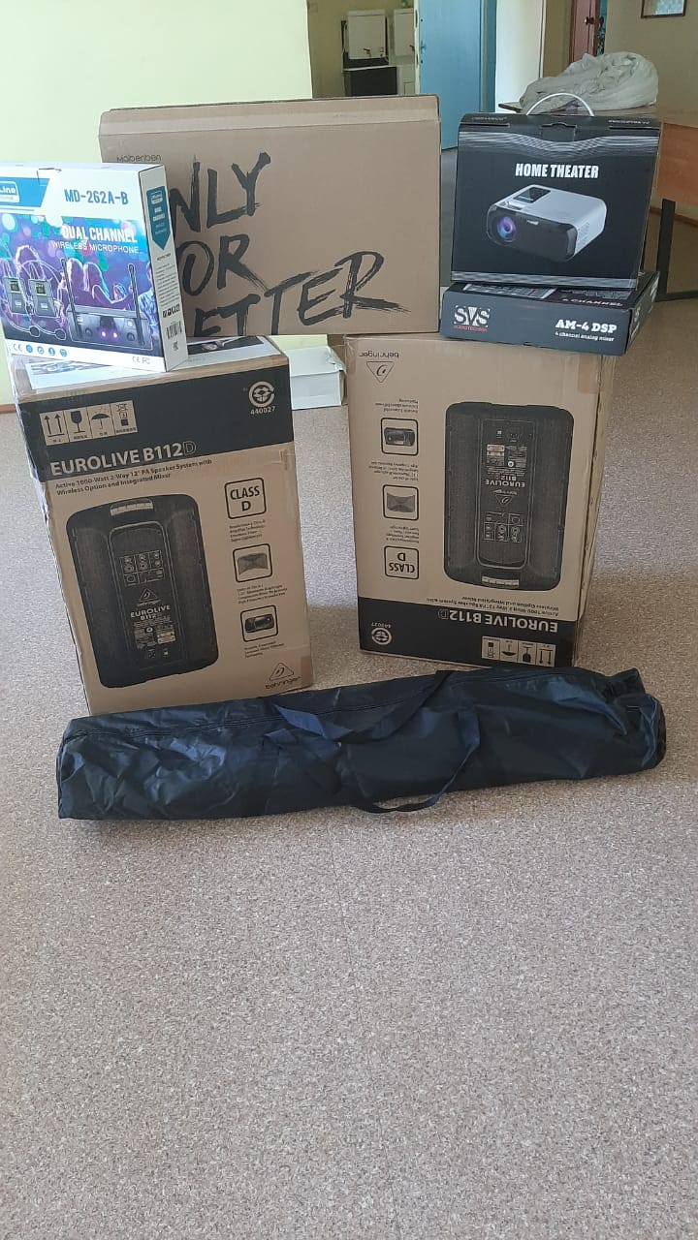
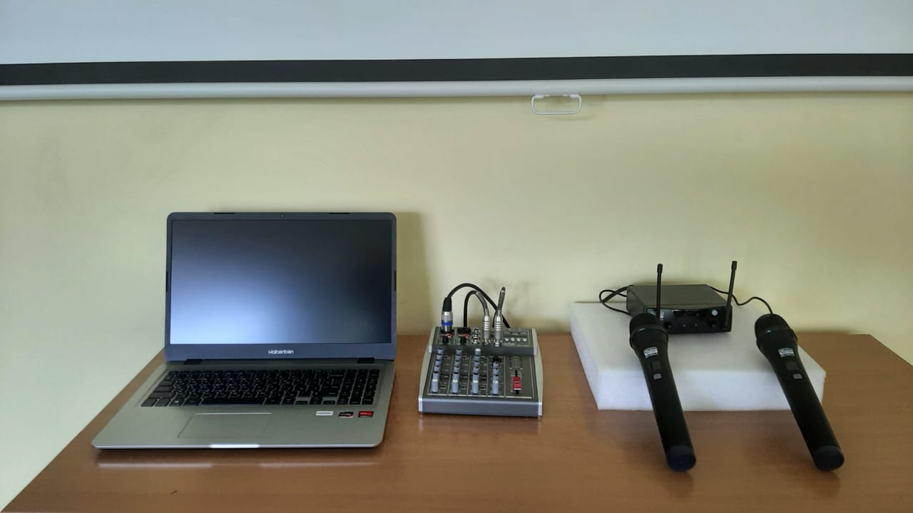
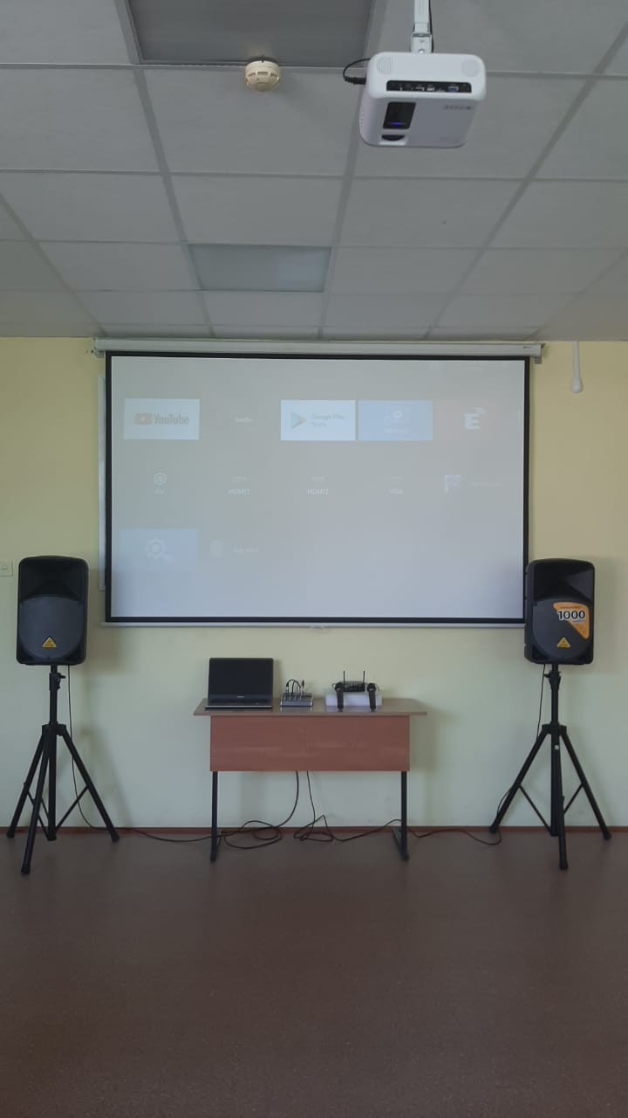
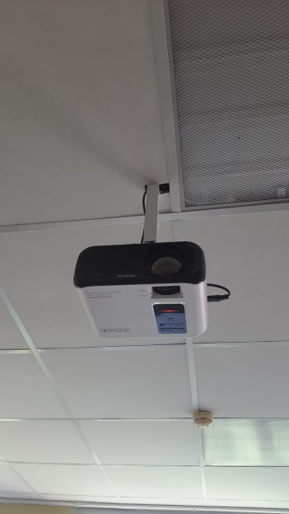
«Школьная инициатива»
Оборудование для нашего актового зала

Slide 8
Смета расходов
 | наименования оборудования | Ед. измерения\кол-во | стоимость 1 ед, руб | общая стоимость, руб
1 | Комплект оборудования для озвучивания актовых залов школ и спортивных мероприятий( 2 активные колонки, микшерский пульт на 4 микрофонных входа, провода специальные для подключения) | 1 шт | 152850,00 | 152850,00
2 | Комплект оборудования для демонстрации ( Ноутбук DEXP Aquilon проектор Wando Projector, экран для проектора DEXP WM-96) | 1 шт | 61241,00 | 61241,00
3 | Диван 3 –х местных кож.зам коричневый | 15 шт. | 14500,00 | 217500,00

Slide 9
Стоимость проекта актового зала
1. Итого средств областного бюджета 244250, 00
2. Итого средств местного бюджета 187341, 00
3. Приобретено оборудования на сумму 431591,00

Slide 10
«Школьная инициатива»
Ожидаемые результаты реализации проекта:
Вовлечение обучающихся школы в атмосферу творчества и созидания.
Улучшение материально-технической базы школы.
Сплочение коллектива обучающихся и педагогов.
Повышение привлекательности школы среди жителей.
Привлечение обучающихся “группы риска”, с ОВЗ к внеклассным мероприятиям с целью расширения равенства образовательных возможностей обучающихся.

Slide 11
«Школьная инициатива»
Спасибо за внимание!

